Slide 1




Data Analytics
Agentic Fabric
Como construimos datos con inteligencia artificial
AF
Dominio DATA | ITCM Data & Analytics | 2026
20-25 minutos | Gerentes & Jefes de Proyecto

Slide 2








AG
AGENDA

Slide 3
01
Marco Conceptual
El vocabulario de la fabrica de datos

Slide 4
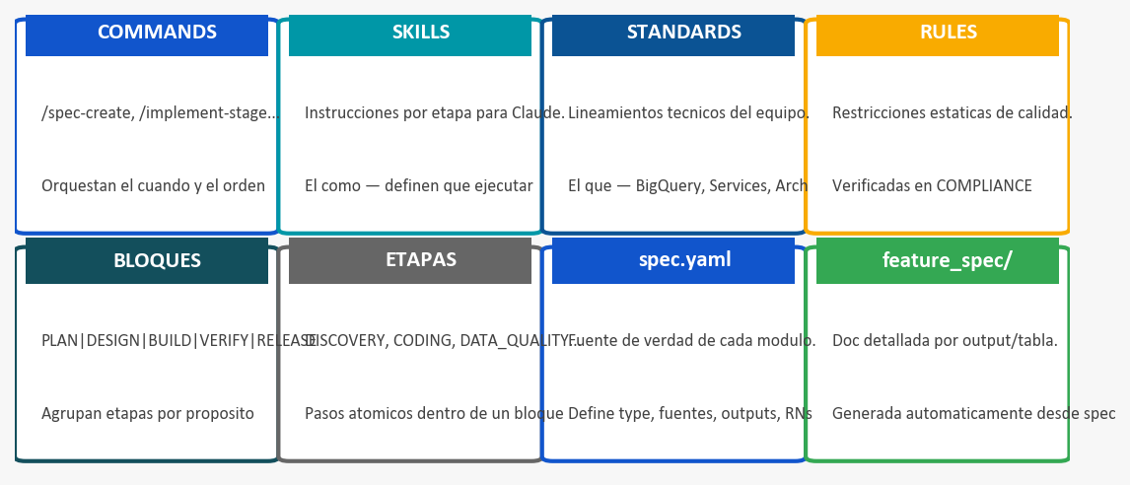
Marco Conceptual
El vocabulario que necesitas para entender la fabrica

Slide 5
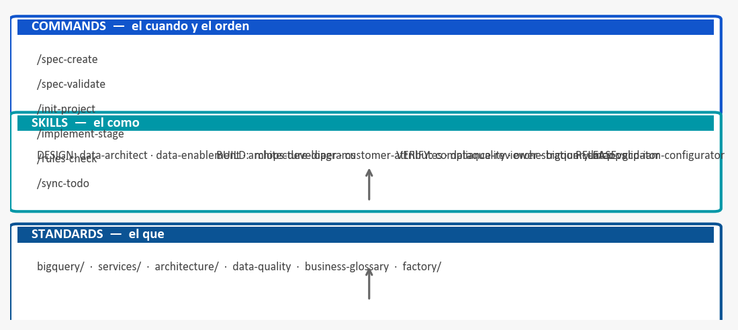
Knowledge Layers
Tres capas complementarias — cada skill referencia los standards

Slide 6
02
Arquetipo de Repositorio
Estructura estandar para todo desarrollo de datos ITC

Slide 7
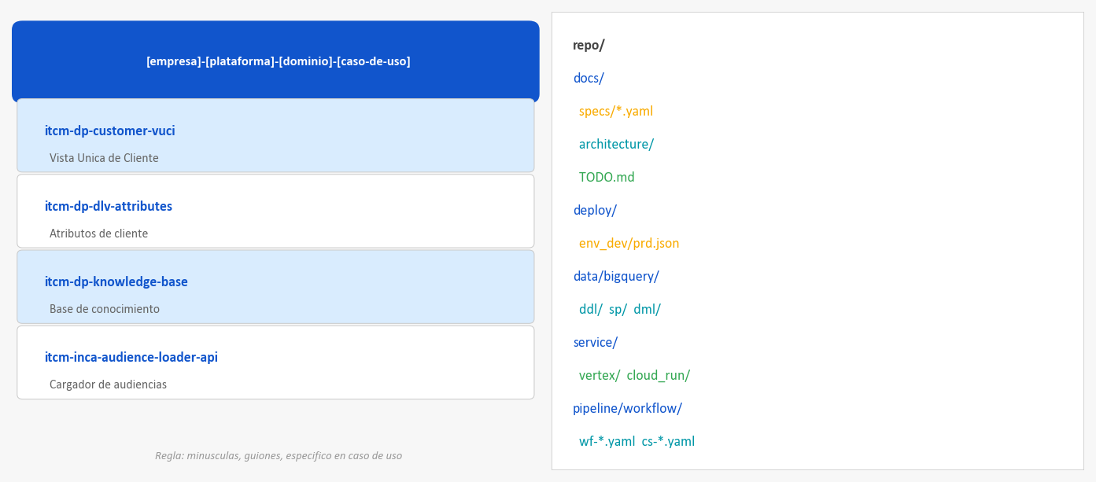
Arquetipo de Repositorio
Patron de naming y estructura de carpetas estandar

Slide 8
03
Flujo de Etapas
Cinco bloques · Trece etapas · Un flujo reproducible

Slide 9
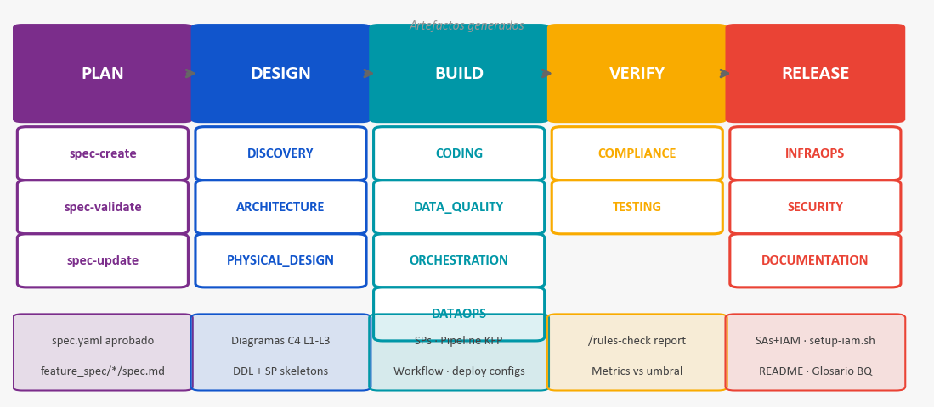
Flujo de Etapas — Bloques
Cada bloque agrupa etapas con el mismo proposito y actores

Slide 10
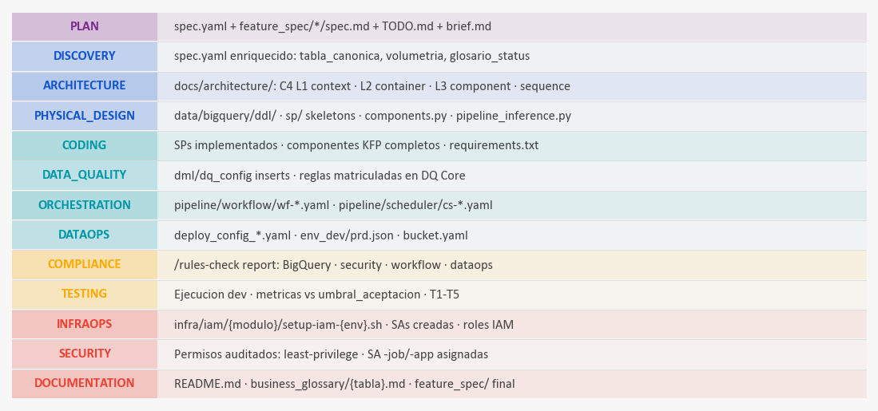
Artefactos por Etapa
Que produce cada etapa — salidas concretas y verificables

Slide 11
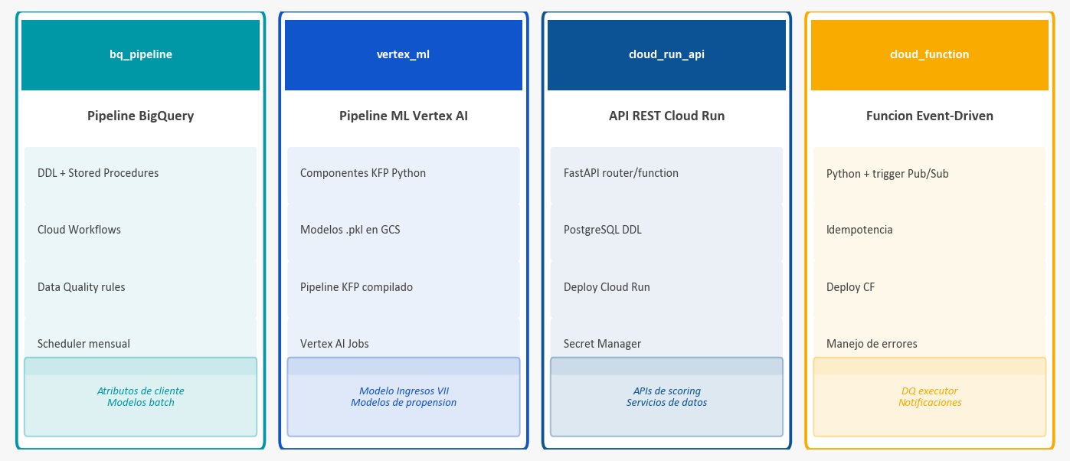
Tipos de Modulo (spec.type)
El type determina el skill y la ruta de implementacion de cada etapa

Slide 12
04
Flujo de Comandos
Comandos atomicos que leen spec.yaml como fuente de verdad

Slide 13
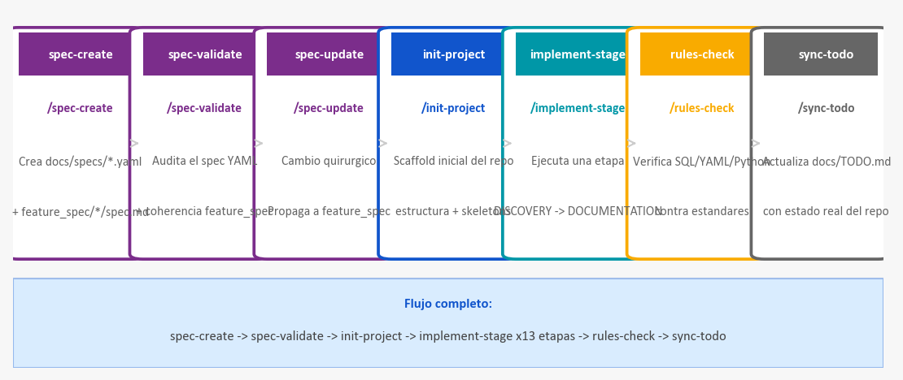
Flujo de Comandos
Cada comando es atomico — puede ejecutarse de forma independiente o en secuencia

Slide 14
05
Interaccion del Usuario
Como trabaja un Data Engineer con la fabrica dia a dia

Slide 15
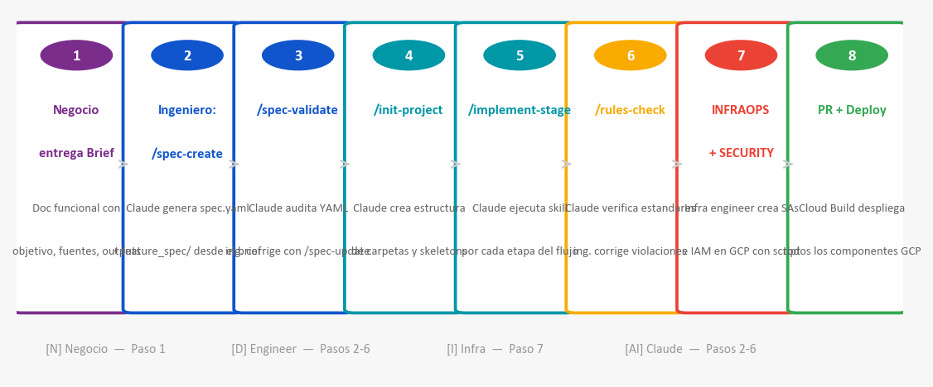
Interaccion del Usuario con la Fabrica
8 pasos desde el brief funcional hasta el deploy en produccion

Slide 16
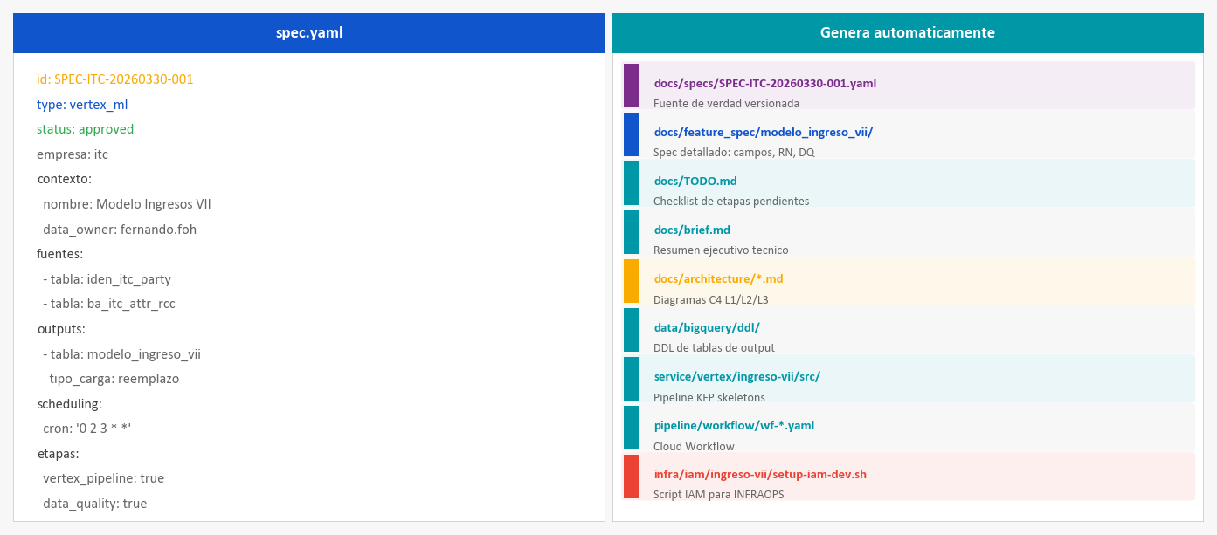
spec.yaml — Fuente de Verdad
Todos los comandos leen el spec antes de actuar — es el contrato del desarrollo

Slide 17
06
Caso Real
Modelo de Ingresos VII
De la ejecucion manual en notebook al pipeline mensual automatizado en Vertex AI

Slide 18
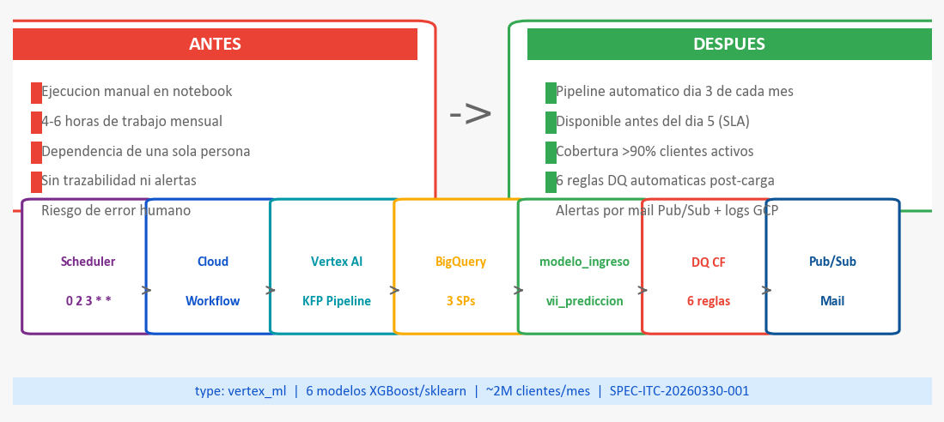
Modelo de Ingresos VII — type: vertex_ml
SPEC-ITC-20260330-001 | 6 modelos XGBoost/sklearn | ~2M clientes/mes

Slide 19
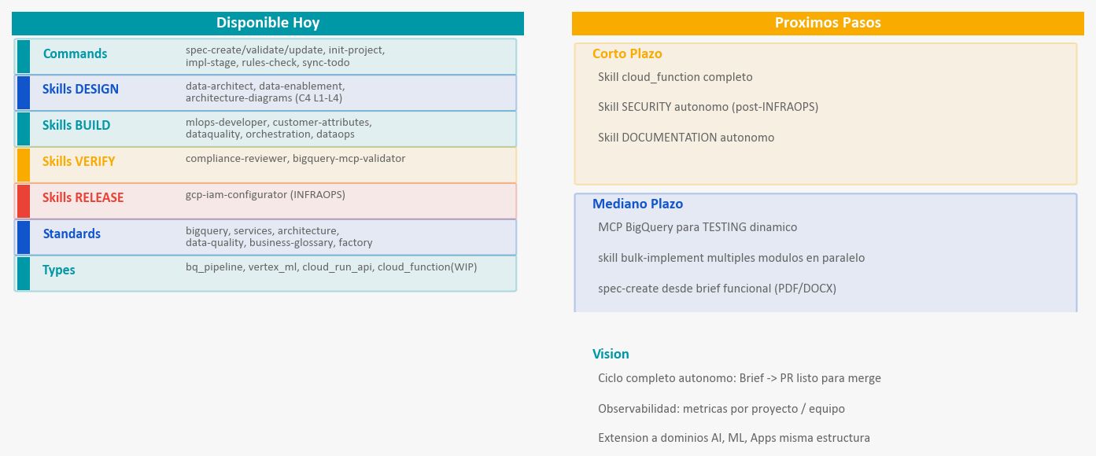
Estado Actual & Proximos Pasos
Que tenemos hoy y hacia donde va la fabrica de datos ITC

Slide 20
FIN
La fabrica no reemplaza al ingeniero.
Le da superpoderes.
Cada etapa produce artefactos concretos — no hay trabajo invisible
spec.yaml es la fuente de verdad — todo lo demas se deriva
El conocimiento esta en el repositorio, no en la cabeza de nadie
Un desarrollador con la fabrica produce lo que antes hacian tres
itcm-dp-knowledge-base | Dominio DATA | 2026

